Slide 1
2023 – 2024 BİLSEM ÖĞRENCİ TANILAMA VE YERLEŞTİRME SÜRECİ

Slide 2
Hedef Öğrenci Kitlesi
Öğrenci tanılama ve yerleştirme işlemleri ilkokul 1, 2 ve 3. sınıf seviyelerinde genel zihinsel, resim ve müzik yetenek alanı/alanlarında aday gösterilen öğrencilerdir.

Slide 3
Süreç Basamakları
ADAY GÖSTERME AŞAMASI
ÖN DEĞERLENDİRME AŞAMASI
BİREYSEL İNCELEME AŞAMASI

Slide 4
TAKVİM

Slide 5
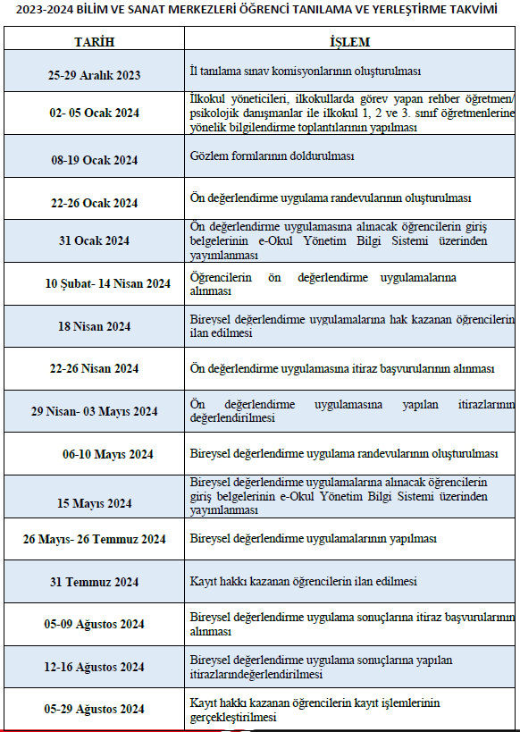

Slide 6
Önemli Tarihler
TARİH | UYGULAMA
08-19 Ocak 2024 | Gözlem Formlarının Doldurulması
10 Şubat-14 Nisan 2024 | Öğrencilerin Yetenek Alanlarına Göre Ön Değerlendirmeye Alınması
26 Mayıs-26 Temmuz 2023 | Bireysel Değerlendirme Yapılması

Slide 7
1. ADAY GÖSTERME AŞAMASI

Slide 8
Okul yönlendirme komisyonu; okul müdürü başkanlığında müdür yardımcıları, rehber öğretmen/psikolojik danışmanlar ve ilkokul 1, 2 ve 3. sınıf seviyelerinde okul müdürünün belirleyeceği en az birer sınıf öğretmeninden oluşturulacaktır.

Slide 9
Okul Yönlendirme Komisyonu
Okul Müdürü
(Başkan)
Müdür Yardımcıları
(Tamamı)
Psikolojik Danışman/Rehber Öğretmen
(Tamamı)
Her sınıf düzeyinden (1-2-3) en az 1 sınıf öğretmeni

Slide 10
Her bir ilkokulda 1, 2 ve 3. sınıf seviyelerinde her bir sınıf seviyesindeki toplam öğrenci sayısının en fazla %20’si aday gösterilebilecektir.
Bir öğrenci en fazla iki yetenek alanından aday gösterilebilecektir. İkinci yetenek alanından aday gösterilen öğrenciler %20’lik dilimi etkilemeyecektir.

Slide 11
Sınıf öğretmenleri tarafından aday gösterilmek üzere önerilen öğrenci/öğrenciler için “EK-1 Gözlem Formu”nun çıktısı doldurulduktan sonra okul yönlendirme komisyonuna teslim edilecektir.

Slide 12
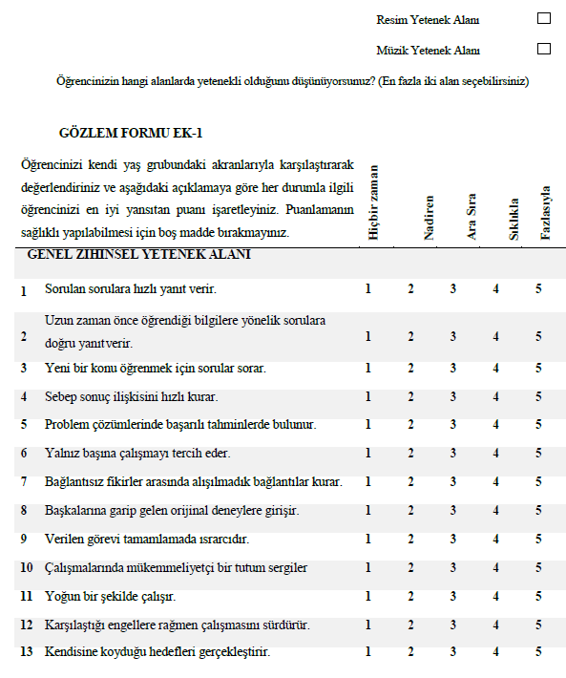

Slide 13
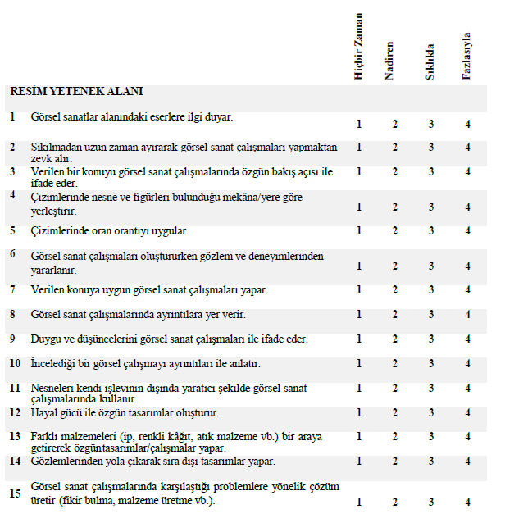

Slide 14
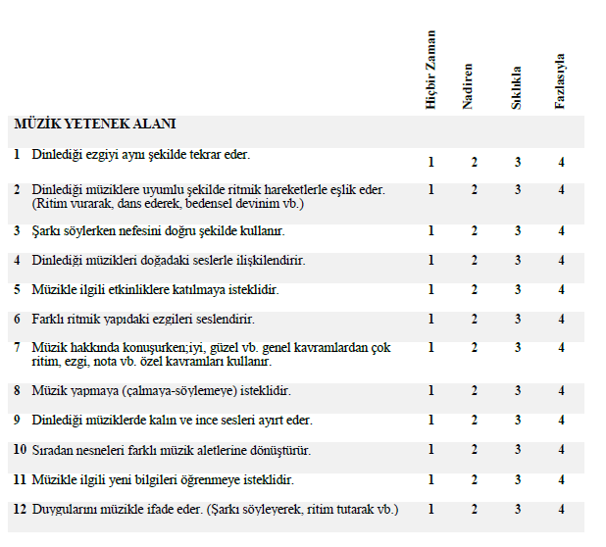

Slide 15
Okul yönlendirme komisyonu tarafından aday gösterilmesine karar verilen öğrencilere ait gözlem formları ilgili öğretmenlere imza karşılığında tebliğ edilecektir. Sınıf öğretmenleri, komisyon tarafından tebliğ edilen gözlem formlarını; MEBBİS/e-Okul Yönetim Bilgi Sistemi Modülüne (İlkokul-Ortaokul Kurum İşlemleri/Bilim ve Sanat Merkezi Öğrencileri/ Bilim ve Sanat Merkezlerine Öğrenci Seçimi Gözlem Formu) işleyerek kaydedeceklerdir.

Slide 16
Sınıf öğretmenleri tarafından MEBBİS/ e- Okul Yönetim Bilgi Sistemi Modülüne yetenek alanına göre girişi yapılan tüm öğrencilerin listesi okul yönlendirme komisyonuna teslim edilecektir.

Slide 17
Okul yönlendirme komisyonunun görevleri şunlardır:
Sınıf öğretmenleri tarafından aday gösterilmek üzere önerilen öğrencilerin gözlem formlarını değerlendirerek aday gösterilecek öğrencileri belirlemek
Aday gösterilmesine karar verilen öğrencilerin sınıf/şube bazlı listelerini ve “EK-1 Gözlem Formları”nı ilgili sınıf öğretmenlerine tebliğ etmek
Aday gösterilen öğrenci bilgilerinin (T.C. kimlik numarası, okul numarası, ad soyad, aday gösterilen yetenek alanı) kontrol edilmesi ve varsa gerekli düzeltme işlemlerinin, gözlem formlarının doldurulma süresi içinde, sınıf öğretmenleri tarafından MEBBİS/e-Okul Yönetim Bilgi Sistemi Modülü ( İlkokul-Ortaokul Kurum İşlemleri/Bilim ve Sanat Merkezi Öğrencileri/ Bilim ve Sanat Merkezlerine Öğrenci Seçimi Gözlem Formu) üzerinden yapılmasını sağlamak

Slide 18
Okul yönlendirme komisyonları tarafından aday gösterilmesine karar verilerek gözlem formları doldurulan özel eğitim ihtiyacı olan öğrenciler;
Total görme, total işitme yetersizliğine ve otizm spektrum bozukluğuna ilişkin Engelli Sağlık Kurulu Raporu / Çocuklar İçin Özel Gereksinim Raporu (ÇÖZGER) ile durumlarını aday gösterme süresi içinde belgelendireceklerdir.

Slide 19
Durumlarını belgeleyen öğrenci velilerinin sınıf öğretmenleri tarafından yönlendirilerek aday gösterme süresi içinde (8-19 Ocak 2024) dilekçeleri ile il tanılama sınav komisyonuna başvuru yapmaları gerekmektedir. İl tanılama sınav komisyonları tarafından başvurular değerlendirildikten sonra ön değerlendirme uygulamasından muaf tutulmasına karar verilen öğrenci listeleri Merkez Tanılama Sınav Komisyonuna bildirilecektir.

Slide 20
Genel zihinsel yetenek alanı ön değerlendirme uygulamasından muaf tutulan öğrencilerden;
Bireysel değerlendirme aşamasında Bakanlıkça belirlenen test bataryasına uyum sağlayamayacağı düşünülen öğrencilerin durumu İl Tanılama Sınav Komisyonları tarafından değerlendirilecektir.
Yapılan değerlendirme neticesinde belirlenen test bataryasına uyum sağlayamadığına karar verilen öğrenciler bireysel değerlendirme uygulamaları süresi içinde Merkez Tanılama Sınav Komisyonuna bildirilecektir.
Merkez Tanılama Sınav Komisyonu tarafından öğrencinin durumuna uygun test bataryasına karar verilecektir.

Slide 21
Resim ve müzik yetenek alanı ön değerlendirme uygulamasından muaf tutulan öğrencilerin bireysel değerlendirme aşamasında il tanılama sınav komisyonları tarafından alınacak tedbirleri belirlemek üzere Merkez Tanılama Sınav Komisyonuna bildirilecektir.
Özel eğitim ihtiyacı olan öğrenciler %20’lik kontenjan içerisinde değerlendirilecektir.

Slide 22
2. ÖN DEĞERLENDİRME AŞAMASI

Slide 23
Ön değerlendirme uygulamaları genel zihinsel, resim ve müzik yetenek alanı için il tanılama sınav komisyonları tarafından belirlenen uygulama merkezlerinde tablet bilgisayarlar üzerinden, elektronik ortamda 10 Şubat- 14 Nisan 2024 tarihleri arasında yapılacaktır.
Ön değerlendirme uygulamalarına girecek öğrencilerin randevuları, il tanılama sınav komisyonları tarafından MEBBİS/BİLSEM Modülü üzerinden verilecektir. Uygulamalar, cumartesi ve pazar günleri; 9.00, 10.15, 11.30, 13.30, 14.45, 16.00 saatlerinde olmak üzere günlük altı (6) oturum olacak şekilde planlanacaktır.

Slide 24
Ön değerlendirme uygulamasına girecek öğrencilerin “Uygulama Giriş Belgeleri” 31 Ocak 2024 tarihinde e-Okul Yönetim Bilgi Sistemi /İlkokul Ortaokul Kurum İşlemleri/Sınav İşlemleri Modülü’nde yayımlanacaktır.
Uygulama giriş belgelerinin yayımlandığını duyurma sorumluluğu okul müdürlüklerine, imza karşılığı teslim alma sorumluluğu ise öğrenci velilerine aittir. Belgelerin imza karşılığı velilere teslim edilmesi zorunludur. Aday gösterilen öğrencilerin sınıf/şube bazlı listelerinden uygulama giriş belgelerinin teslimine ilişkin takibi yapılacaktır.

Slide 25
BİREYSEL İNCELEME AŞAMASI
Ön değerlendirme uygulamaları tamamlandıktan sonra Bakanlık tarafından belirlenecek puanları geçen öğrenciler yetenek alanlarına göre bireysel değerlendirme uygulamalarına alınacaktır.
Genel zihinsel yetenek alanındaki uygulamalar RAM’larda, resim ve müzik yetenek alanındaki uygulamalar ise BİLSEM’lerde yapılacaktır.

Slide 26
Resim ve müzik yetenek alanlarında uygulamaya alınacak öğrenciler giriş belgelerinde belirtilen saatten otuz (30) dakika önce; genel zihinsel yetenek alanında uygulamaya alınacak öğrenciler ise giriş belgelerinde yer alan saatte uygulama merkezlerinde hazır bulunacaklardır. Öğrenciler giriş belgelerindeki randevu saatinden en fazla on beş (15) dakikaya kadar yaşanan gecikmelerde değerlendirmeye alınacak olup bu sürenin aşılmasından sonra kurum müdürlükleri tarafından tutanak tutularak değerlendirmeye alınmayacaklardır.

Slide 27
Genel Zihinsel Yetenek Alanında Bireysel Değerlendirme
Bireysel değerlendirme uygulamalarında Bakanlıkça belirlenen psikometrik ölçme aracı/araçları kullanılacaktır.
Öğrencilerin randevuları; RAM’ların sorumluluk bölgelerinde bulunan öğrenci, uygulayıcı sayısı ile RAM’larda bulunan test bataryalarına göre ve takvimde öngörülen tarih aralığında, resmî tatil günleri dışında, en kısa sürede tamamlanacak şekilde oluşturulacaktır.
Uygulamalar, öğrenci velileri ile uygulayıcıların, değerlendirme öncesinde ve sonrasında karşılaşmayacağı şekilde planlanacaktır. Öğrencinin uygulamaya alınmasından ve uygulama sonrasında veliye tesliminden kurum müdürlükleri sorumlu olacaklardır.

Slide 28
Uygulayıcı tarafından, uygulamanın yapılamayacağı kararına varıldığı durumlarda (öğrencinin, performansını etkileyecek derecede görme, işitme engelinin olması; Türkçeye ölçeğin gerektirdiği kadar hâkim olmaması vb.) öğrenci değerlendirmeye alınmayacak ve durum tutanak ile tespit edilerek il tanılama sınav komisyonları aracılığı ile Merkez Tanılama Sınav Komisyonuna bildirilecektir.

Slide 29
Resim Yetenek Alanında Bireysel Değerlendirme
Değerlendirmeler Bakanlıkça belirlenen ölçütler doğrultusunda yapılacaktır.
Öğrencilerin randevuları, takvimde öngörülen tarih aralığında Merkez Tanılama Sınav Komisyonunun belirleyeceği değerlendirme tarihleri için oluşturulacaktır.
Uygulamalar belirlenen tarihlerde yer alan her bir gün için iki oturumdan oluşacak olup aynı gün değerlendirmeleri yapılacaktır.
Değerlendirmeye girecek adaylar için gerekli materyaller uygulama merkezlerinde hazır bulundurulacaktır.

Slide 30
Müzik Yetenek Alanında Bireysel Değerlendirme
Değerlendirmeler Bakanlıkça belirlenen ölçütler doğrultusunda yapılacaktır.
Öğrencilerin randevuları, takvimde öngörülen tarih aralığında (resmî tatil günlerinin dışında) randevu verilmeyen gün bırakılmaksızın oluşturulacaktır.
Değerlendirmeler her gün için dört (4) oturum şeklinde gerçekleştirilecektir.
Değerlendirmeye yönelik hazırlanan “Örnek Uygulama Videosu” http://orgm.meb.gov.tr adresi üzerinden izlenebilecektir. İlgili video uygulama merkezi müdürlükleri tarafından her oturum öncesinde öğrencilere izletilecektir.
Değerlendirmeye girecek adaylar için gerekli materyaller uygulama merkezlerinde hazır bulundurulacaktır.

Slide 31
SONUÇLAR
Genel zihinsel, resim ve müzik yetenek alanı ön değerlendirme ve bireysel değerlendirme uygulamalarına ilişkin sonuçlar takvimde belirtilen tarihlerde meb.gov.tr adresinden yayımlanacaktır.

Slide 32
İTİRAZLAR
Genel zihinsel, resim ve müzik yetenek alanı ön değerlendirme uygulamalarına ilişkin itirazlar, ön değerlendirme ve bireysel değerlendirme sonuçlarının meb.gov.tr adresinden yayımlanmasından itibaren takvimde belirtilen tarih aralığında öğrenci velisi tarafından eitiraz.meb.gov.tr adresinde yer alan e-İtiraz Modülü üzerinden yapılacaktır. İtirazlar, il tanılama sınav komisyonlarınca takvimde belirtilen tarih aralığında değerlendirilerek e-İtiraz Modülü üzerinden cevaplandırılacaktır.

Slide 33
Bireysel değerlendirme sonuçları için; il tanılama sınav komisyonlarınca itiraz başvurularına ait materyallerin birer sureti uygulama merkezlerinden talep edilecektir. Uygulama merkezleri, söz konusu materyalleri kapalı zarf içinde, gizlilik ve güvenliğini sağlayarak; asılları kendilerinde kalmak kaydı ile il tanılama sınav komisyonlarına gönderecektir.
Yapılan ön değerlendirme ve bireysel değerlendirme içeriklerine ilişkin herhangi bir belge yayımlanmayacak ve paylaşılmayacaktır.

